Slide 1



Slide 2

Fünf Kompetenzfelder

Slide 3


Slide 4
Fünf Kompetenzfelder
Leistungsorientierung
Durchsetzungsfähigkeit
Kreative Lösungskompetenz
Veränderungsbereitschaft

Slide 5
„Wie hoch ist der Leistungsmaßstab, den ich an mich selbst lege und wie sehr möchte ich zeigen, was ich beruflich zu leisten imstande bin?“

Slide 9
Fünf Kompetenzfelder
Gestaltungsfähigkeit
Sorgfalt und Gewissenhaftigkeit
Handlungsorientierung
Entscheidungsfähigkeit
Innovationsfähigkeit

Slide 14
„Wie sehr möchte ich Verantwortung für Mitarbeitende tragen und zielgerichtet auf sie einwirken?“

Slide 16
„Was hindert mich daran, eine Führungsposition anzustreben?“

Slide 19
Grenzwertbereiche (Norm- oder Referenzbereiche) angegeben, innerhalb derer sich die jeweiligen Messwerte von 95% einer repräsentativen Bevölkerungsgruppe (Population) befinden.

Slide 23
…bis jetzt…
Personalauswahlverfahren (Job-Interviews, AC & DC etc.)
Personalentwicklung (Talente, Führungskräfte)
Teamentwicklung (welche Kompetenzen fehlen?)

Slide 25
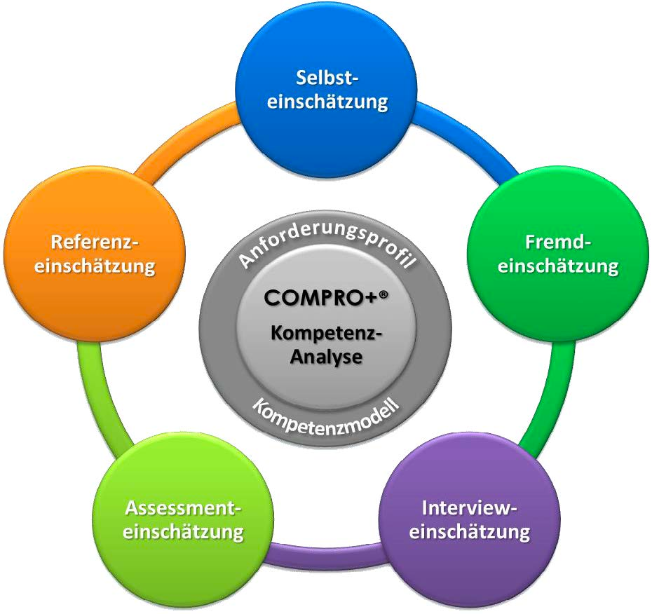
1. Selbst-einschätzung
3. Personalent-wicklung nach Kompetenzen
2. Fremd-einschätzung
Kompetenz-
Analyse
4. Kompetenz-Scan beim Recruiting
5. Kompetenz-analyse für Teams
in einer digitalen Version – leicht zugänglich, individuell aussagekräftig, wiederholt nutzbar

Slide 26
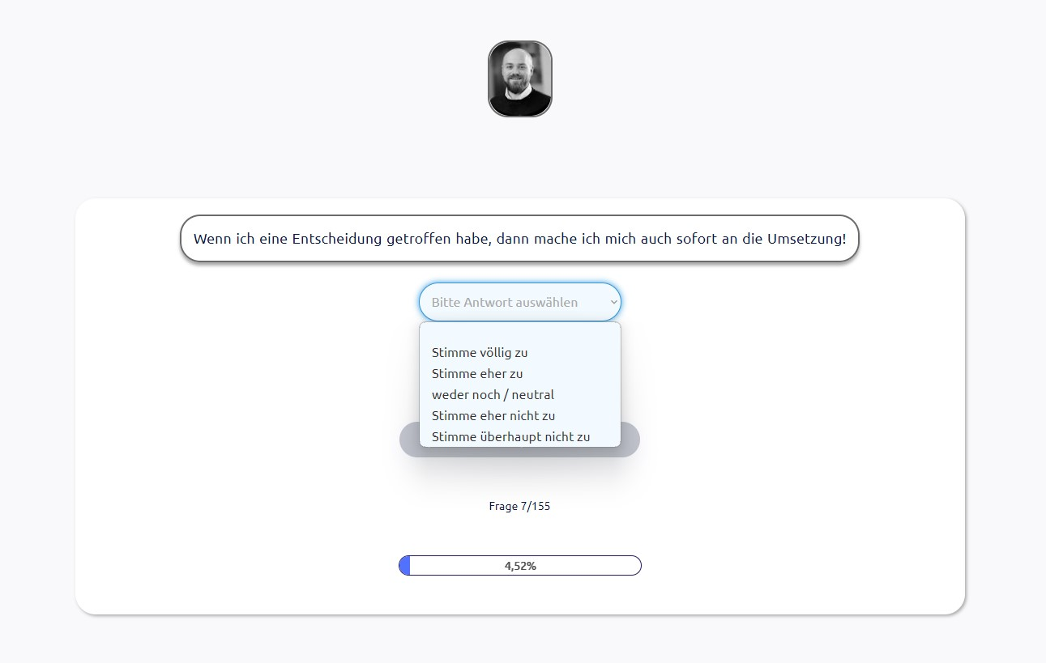
Entscheidungsfähigkeit

Slide 27
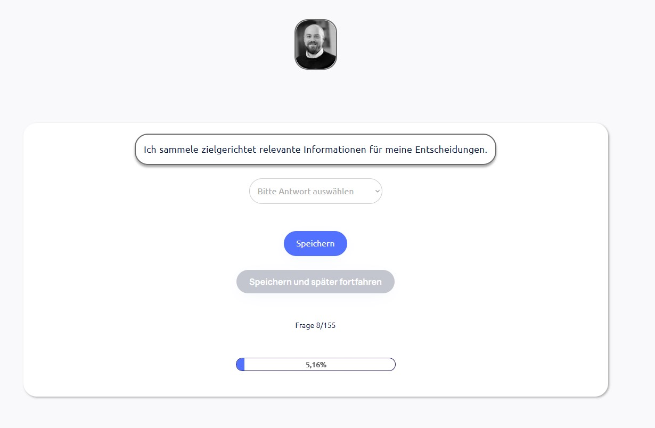
Entscheidungsfähigkeit

Slide 28
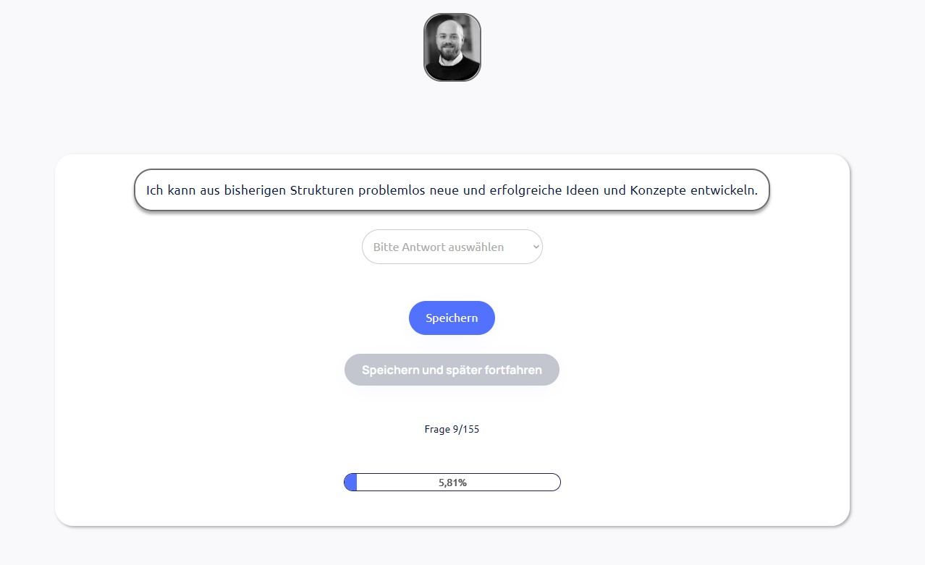
Analyse- und Strategieorientierung

Slide 29
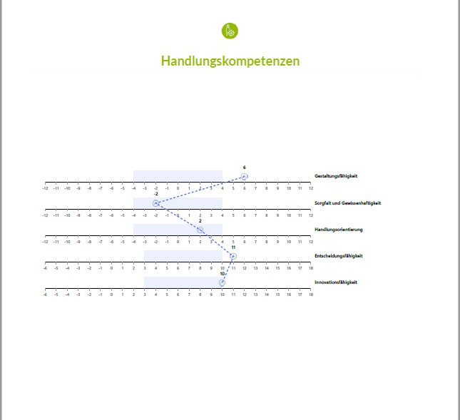

Slide 31


Slide 32
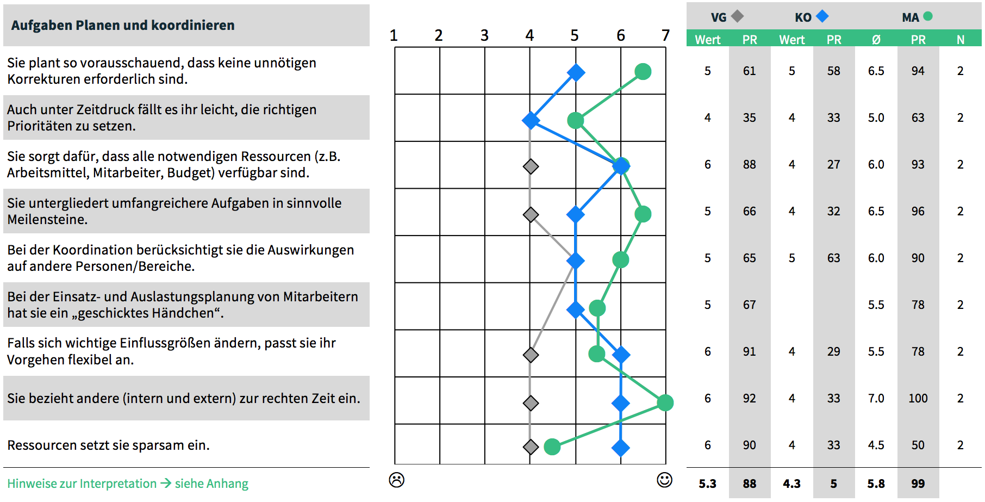
Selbstbeurteilung
Vergleichs - Feedback
Kollegen-Feedback
Vorgesetzten-Feedback
Handlungskompetenzen
Gestaltungsfähigkeit
Sorgfalt und Gewissenhaftigkeit
Handlungsorientierung
Entscheidungsfähigkeit
Innovationsfähigkeit
Veränderungen aktiv umsetzen
Ergebnisorientierung
Unternehmerisches Denken und Handeln
Kreative Lösungsorientierung

Slide 33
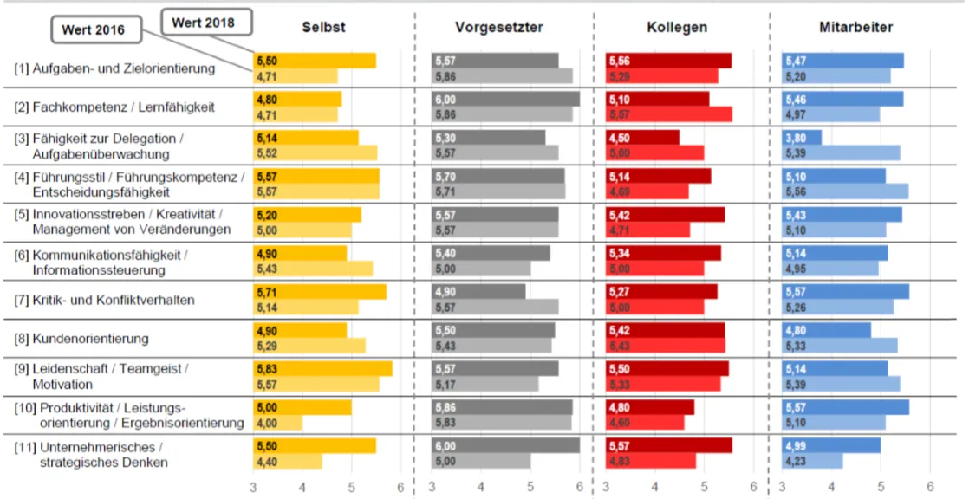
360 - Feedback

Slide 34

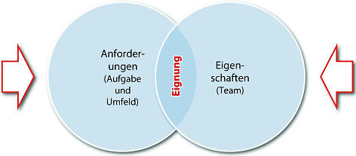
Teamkompetenzen
Team-Anforder-ungen
Team-Kompe-tenzen

Slide 35






Anwendungsfelder
Selbstorientierung: eigene Entwicklung, welcher Karriereweg (Kompetenzbilanz, Potential-Check)
Personalentwicklung: individuelle Weiterbildung (Stärken gezielt ausbauen oder Entwicklungsfelder erschließen)
Kompetenzaufbau in Teams: die Fähigkeiten der Mitarbeitenden optimal nutzen, Entwicklung der Potentiale, bessere Zusammenarbeit
Kompetenz-Scan beim Recruiting: schnelle und präzise Analyse der Kompetenzen von Bewerbenden, Job-Fit-Matching, Arbeitgebermarke
Talentmanagement und Führungskräfteentwicklung: erleichtert das Finden und Fördern interner Talente und Potentialträger*innen

